Slide 1

Projet Multi-Touch/ ITEM
La patate intelligente

Slide 2
Présentation de l’équipe
Kerim YASSAR | Programmateur
Nathan ROUET | Dessinateur et schématisation sous Fritzing
Alexandre TAVERNIER | Réalisateur du prototype
Vincent ALAYRAC | Chef de projet et coréalisateur du prototype

Slide 3
Sommaire
Présentation des deux expériences
Présentation du prototype
Explication du montage choisi
Explication du code source

Slide 4
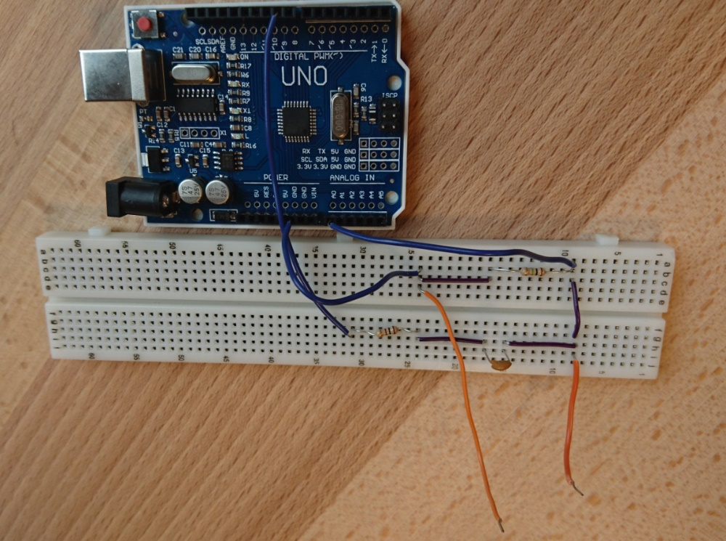
Expériences réalisées
Fréquence | 500Hz | 1kHz | 10kHz | 50kHz | 100kHz | 200kHz | 300kHz | 400kHz | 500kHz | 600kHz
Tension crête à crête pas touché | 0.85 | 2.9 | 1.5 | 1.4 | 1.3 | 1.3 | 1.2 | 1.15 | 1.15 | 1.1
Tension crête à crête touché | 1.7 | 1.7 | 1.7 | 1.6 | 1.6 | 1.6 | 1.3 | 1.3 | 1.35 | 1.4

Slide 5
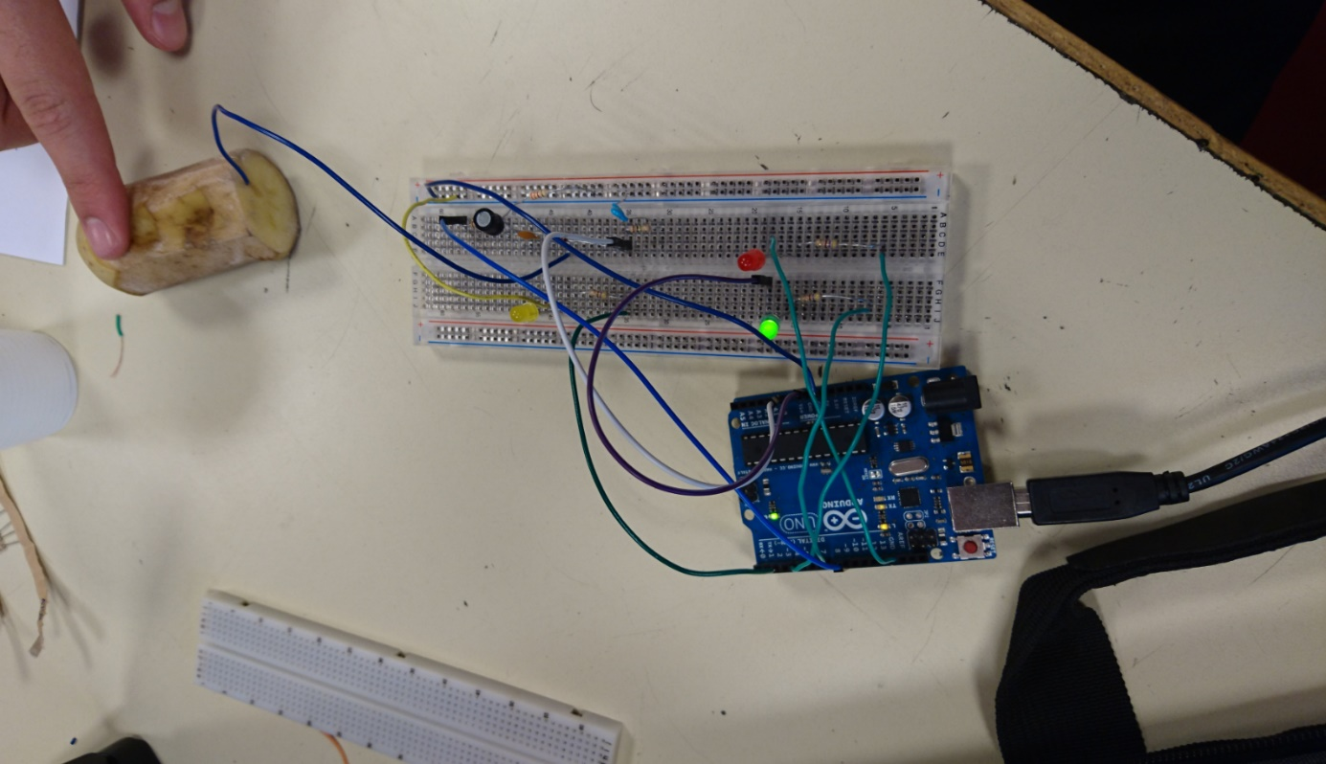
Prototype

Slide 6
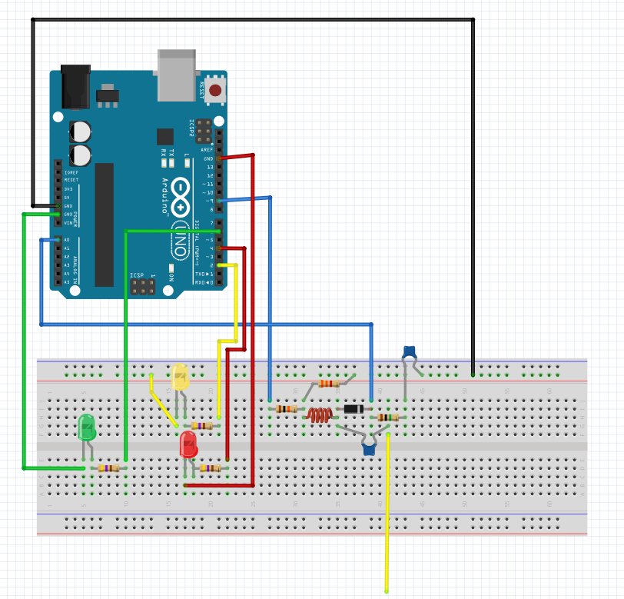
Explication du montage choisi

Slide 7
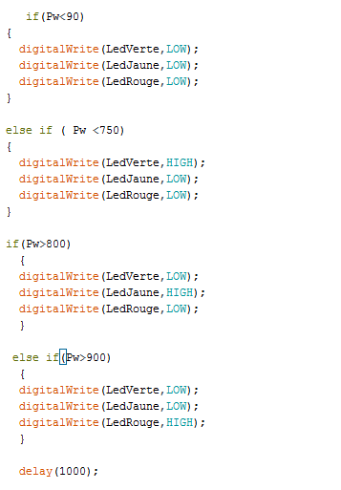
Explication du code source

Slide 8
Conclusion
Point positifs
Points négatifs

